Slide 1
臺北市松山區西松國小
西松七景

Slide 2
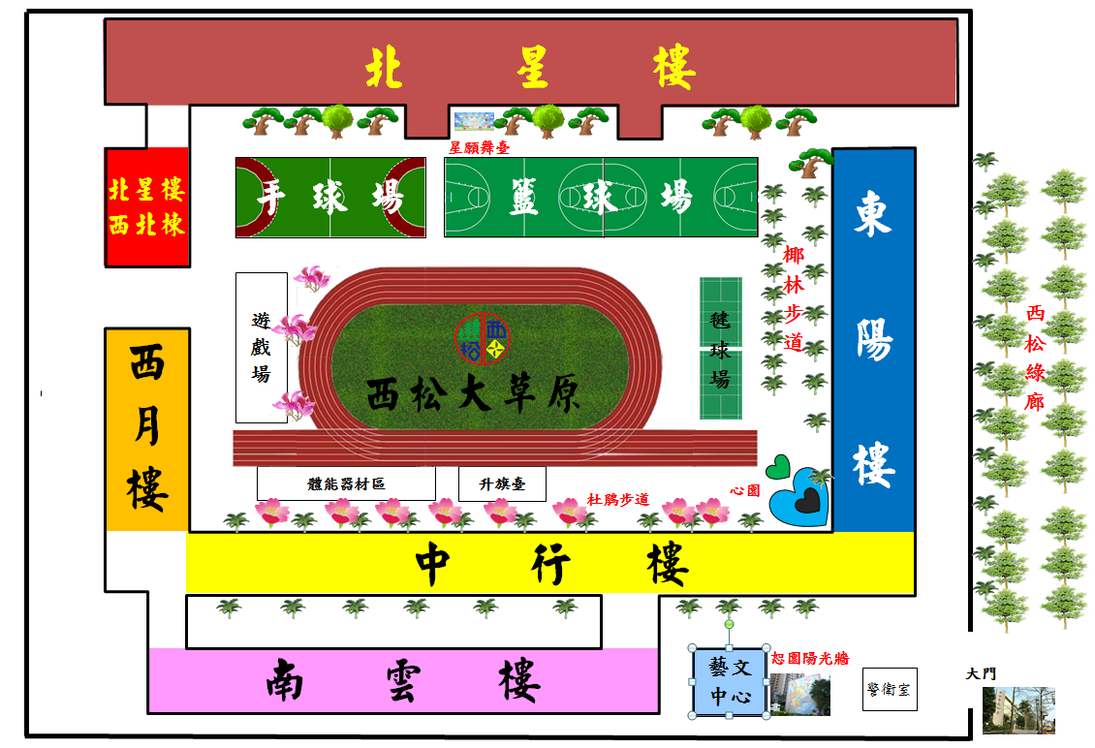
平面圖

Slide 3
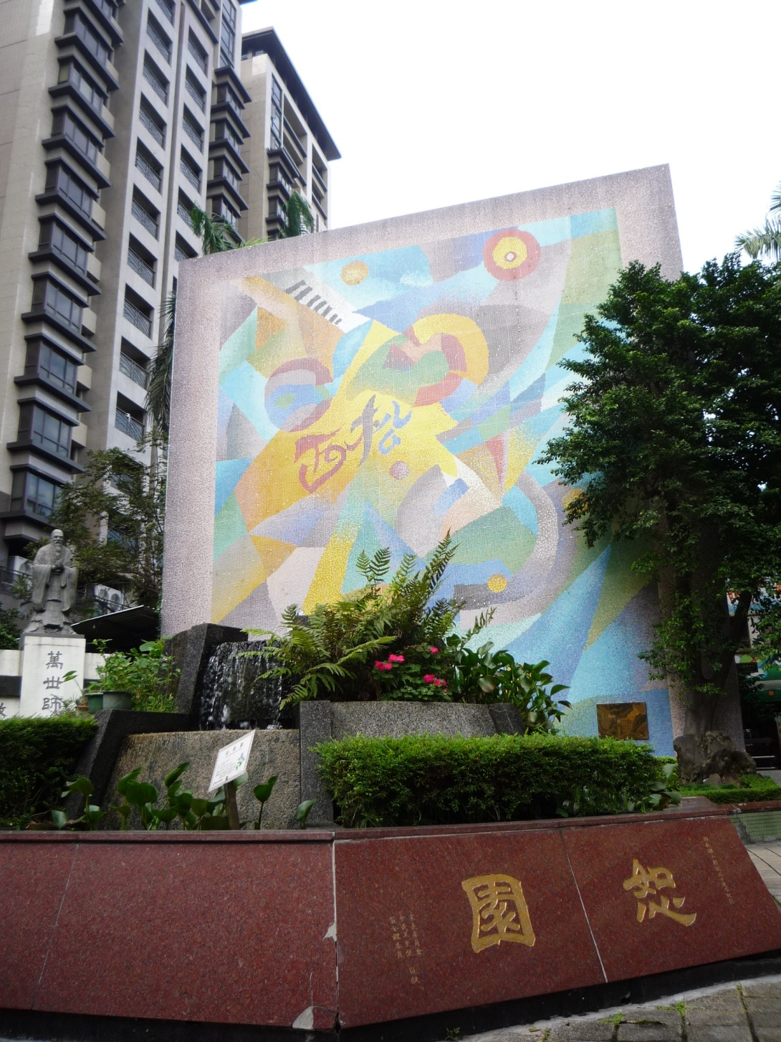
恕園陽光牆

Slide 4
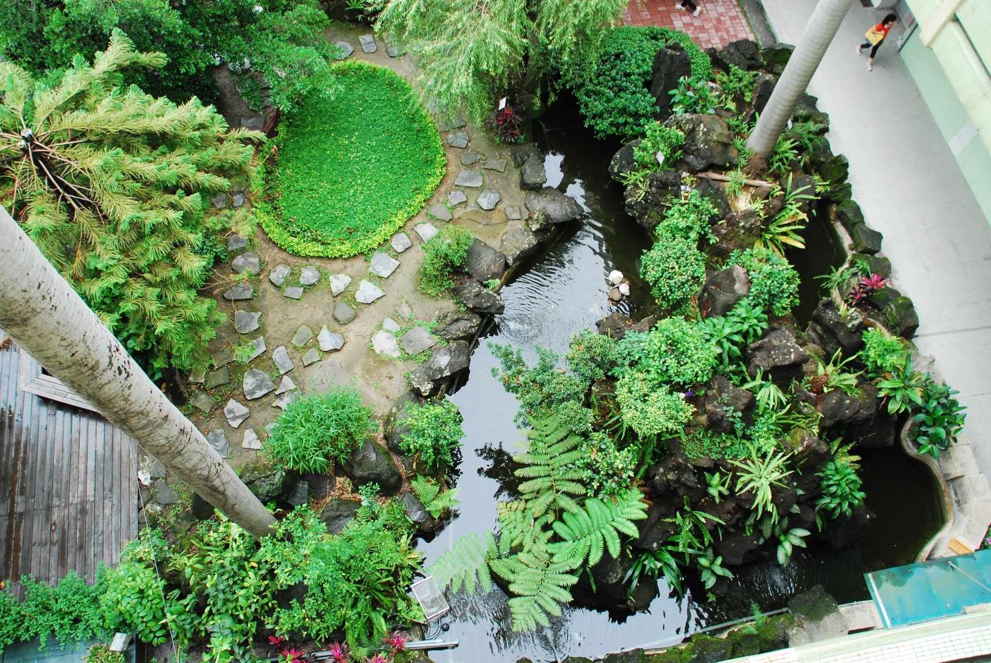
心園

Slide 5
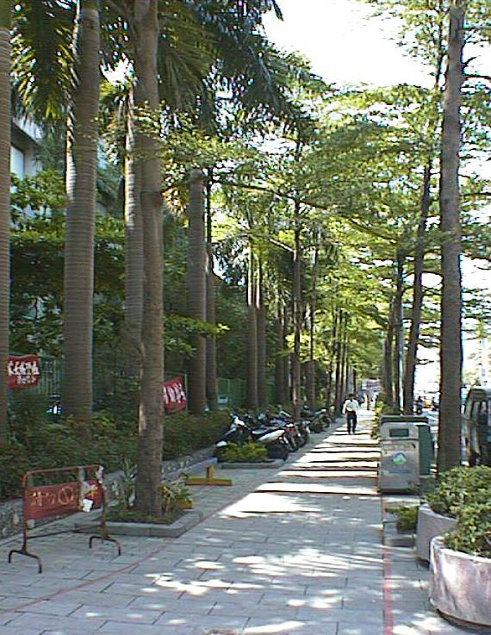
西松綠廊

Slide 6
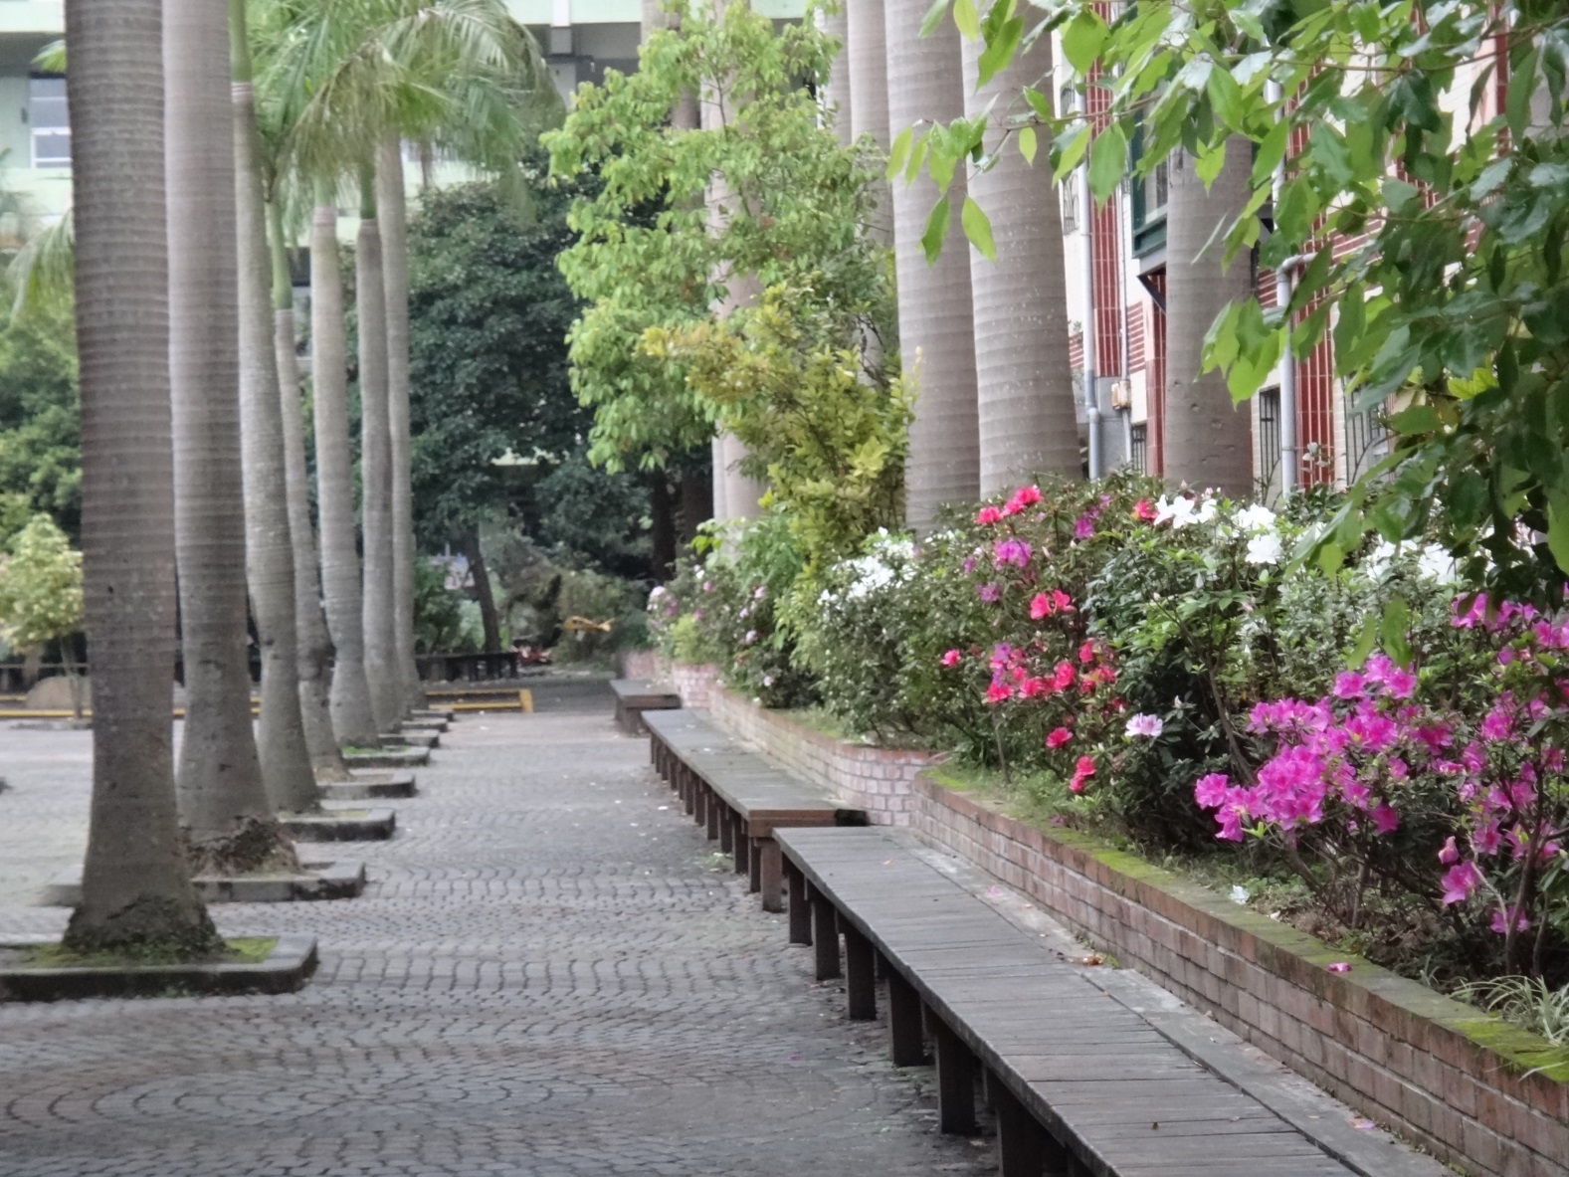
杜鵑步道

Slide 7
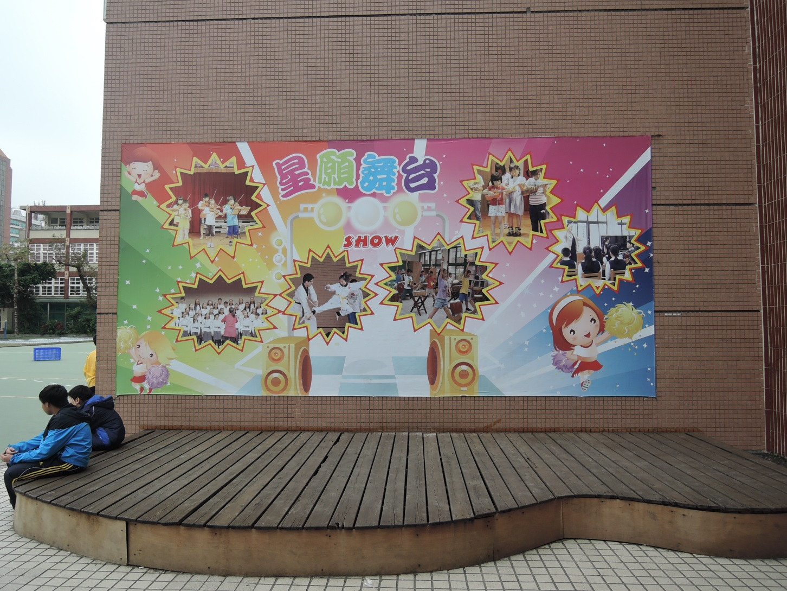
星願舞台

Slide 8
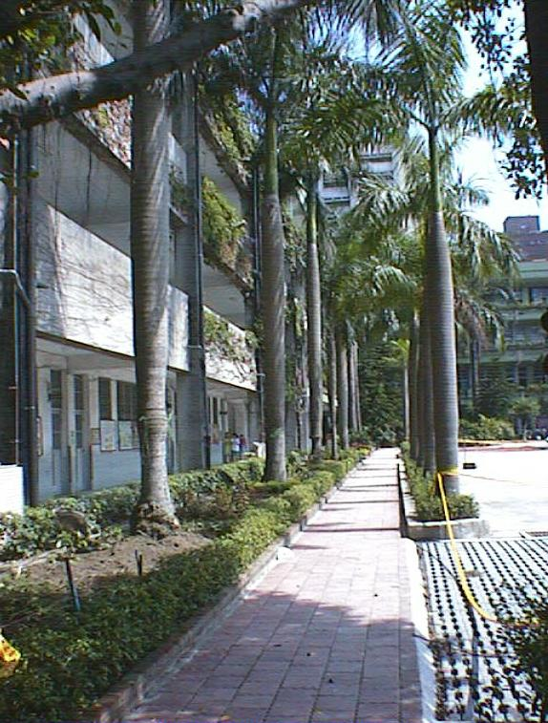
椰林步道

Slide 9
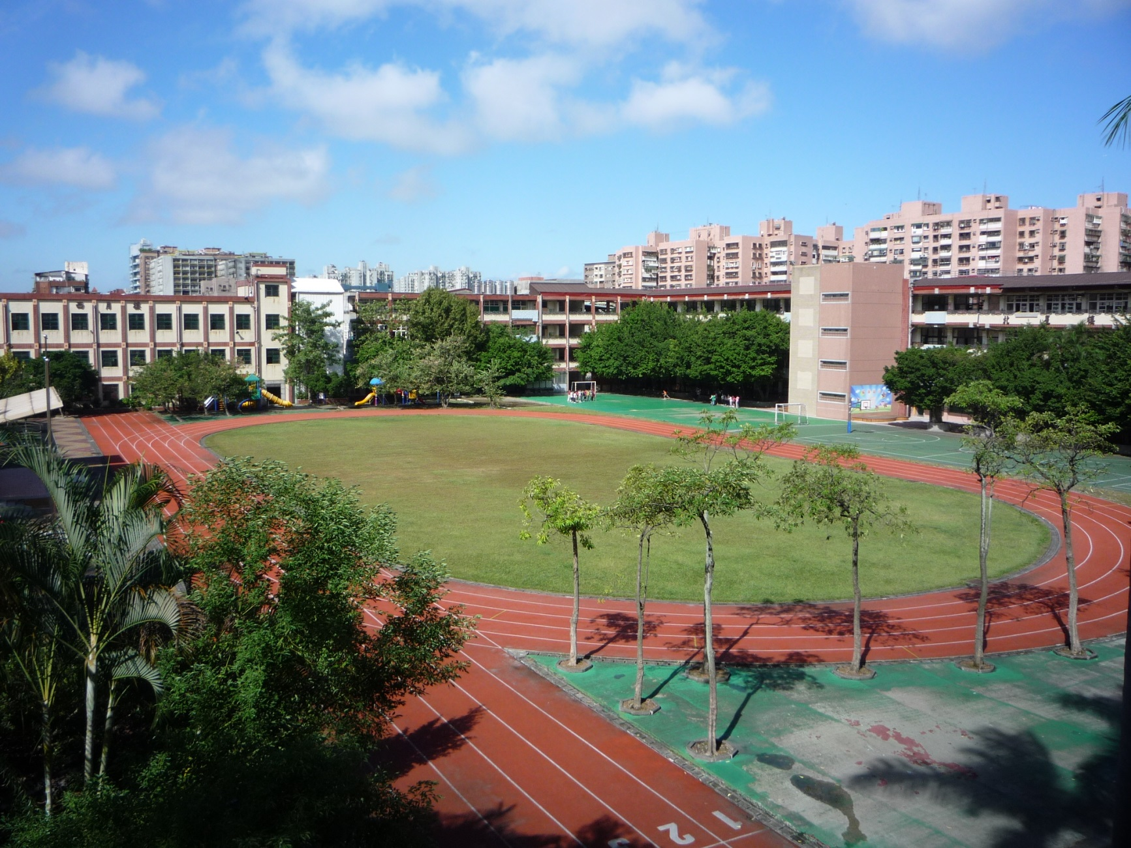
西松大草原

